Slide 1
超越学科界限的认知基础 Transdisciplinary Cognitive Foundation Recursion, Continuation, and CICD/DevOps Week 07
顾学雍
October 27, 2021

Slide 2
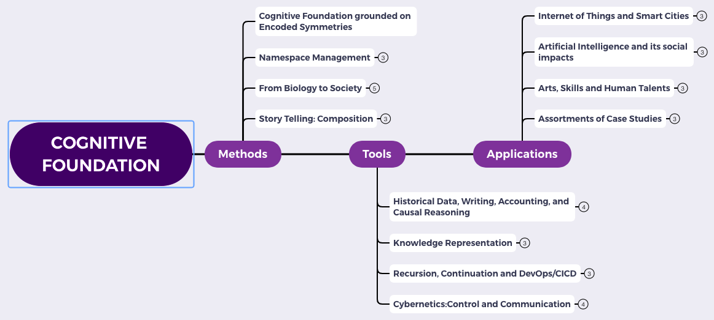
Content Themes for the semester
Overview
Namespace Management
Biology, Physics, Math, Code is Law, and Society
Story Telling, Functions/Metaphors/Analogies
Writing, Accounting, Historical Data and Temporal Reasoning
Knowledge Representation in Wiki and Files
Recursion and Continuation (DevOps/CICD)
Midterm Reports by Students
Cybernetics (Control and Communication)
Smart City and Internet of Things
Artificial Intelligence and its Social Impacts
Arts/Skills/Human Talents in the Digital Era
Student proposed Application Topics
Rehearsal
Final Reports and Celebration

Slide 3

Abstract Specification
Logic Model
Logic Model
Concrete Implementation
Context: Named Cognitive activities can be Computed at Scale
Goal: Show all computing process can be expressed in terms of Recursion
Criteria:
Consistent nomenclatures
Minimize cognitive complexity
Relate to societal practices
Output: An operational model for collective cognition
Process: Data Transformation activities
Input:
Theories on Recursive structures
Fundamental “bridging” analogies
Industrial practices at work
A well-defined set of Actions and iterative Branching Strategies
A Roadmap of composable activities
Sequencing and timing conditions
Explicitly state dependencies and resource requirements
Boundary Conditions: Farmilar with terminologies defined in previous lectures. i.e. Category Theory

Slide 4
Glossary
Ideas related to Knowledge Representation (week 6):
Partially Ordered Set (POS), Lattice, Initial and Terminal Objects, Limits, Co-limits.
Functors as Maps, Functors as Containers, Kan Extensions as Categories of Concepts
Static Analysis: Automatically discover properties for all possible paths of program execution
Terms to explain this week:
Recursive Functions: the source of complexity
Primitive Recursion: the ultimate standard for name management
Head and Tail Recursion: Trade offs between space and time

Slide 5
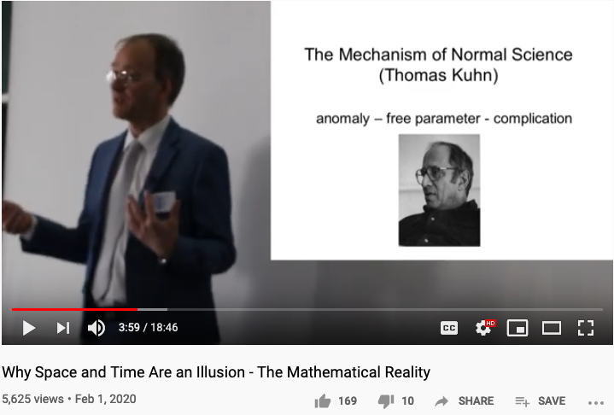
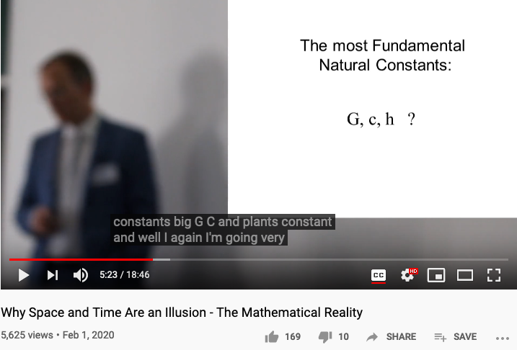
Reserved Names and Constants in Sciences
Unzicker’s Observations:
Revolutions in physics have always eliminated arbitrary numbers
A complete theory of reality must do without any constants of nature
https://youtu.be/zxAV_Re4OWA?t=239
https://youtu.be/zxAV_Re4OWA?t=323
On the origin of constants C and h, by Alexander Unzicker, last accessed Oct 20, 2020

Slide 6

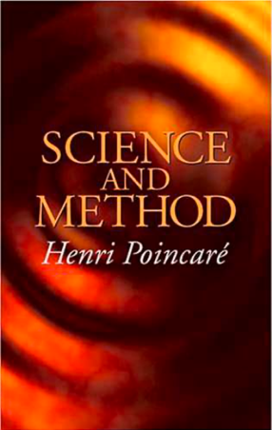
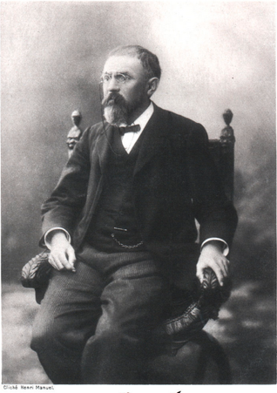
“Mathematics is the art of giving the same name to different things!” - Henry Poincare

Slide 7

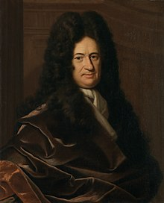
The monad, about which we shall speak here, is nothing other than a simple substance which enters into compounds, ‘simple’ meaning ‘without parts’. - Leibniz
Monad: Leibniz’s Universal Abstraction Unit

Slide 8
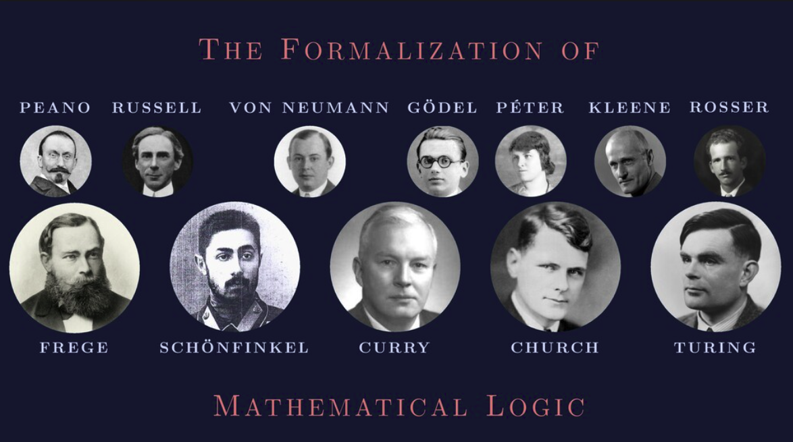
These Names are very useful to remember
Image Source: https://speakerdeck.com/glebec/lambda-calc-talk-frontside-version?slide=92

Slide 9
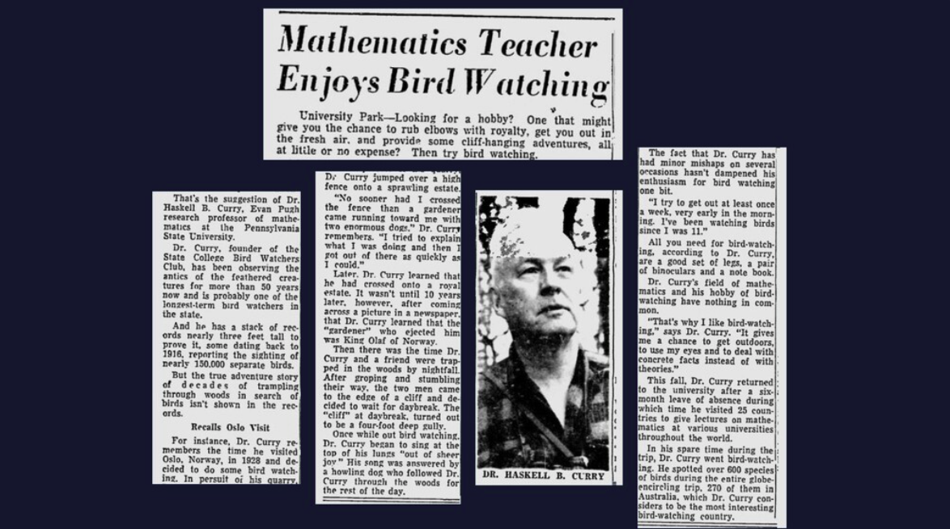
Name Management is a big deal
Image Source: https://speakerdeck.com/glebec/lambda-calc-talk-frontside-version?slide=90

Slide 10
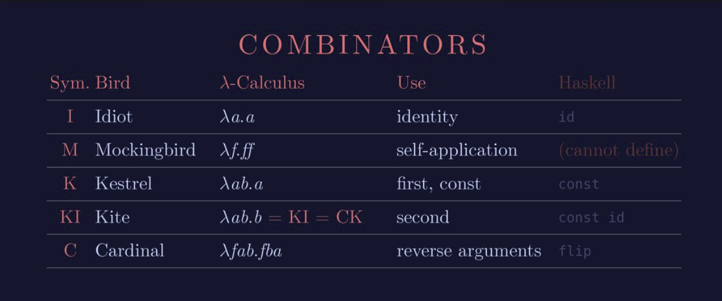
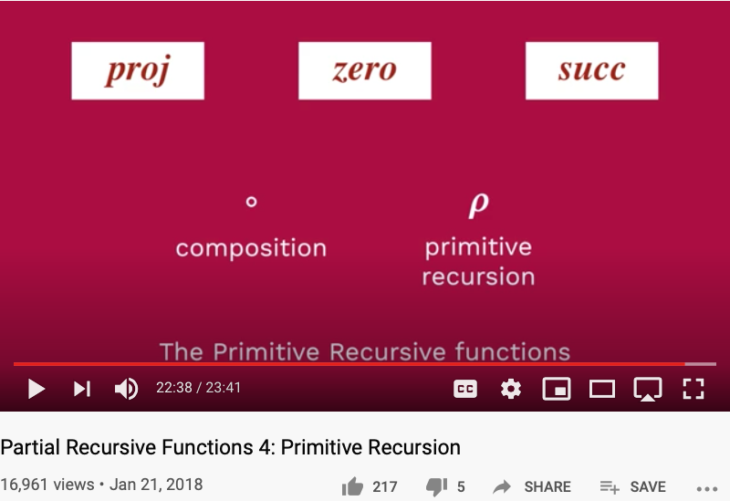
Five Critical Function Names
Idiot = identity = zero
Mockingbird = self-application = 𝜌
Kestrel = first, const = proj₁^{n}
Kite = second = proj₂^{n}
Cardinal = reverse arguments = a composition

Slide 11
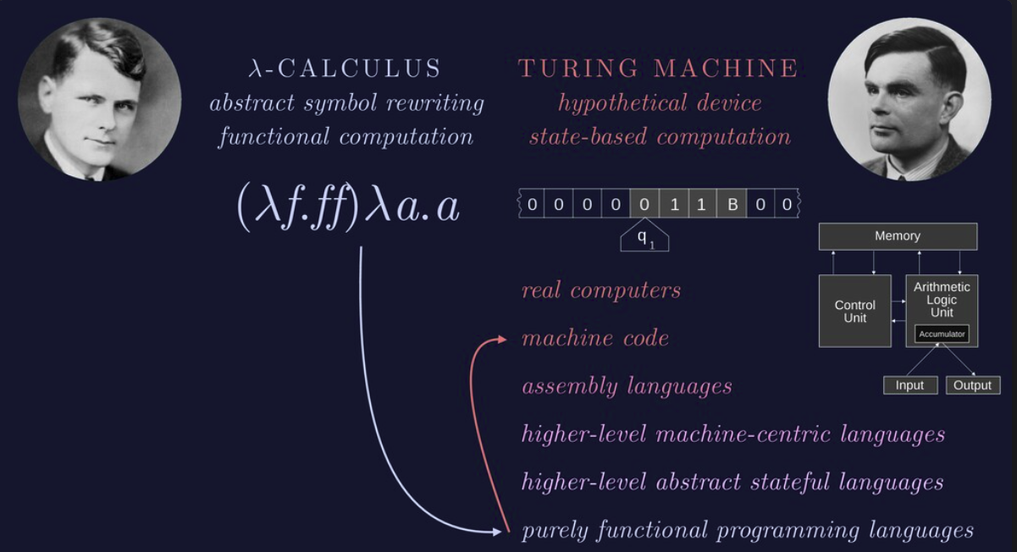
Lambda Calculus = Turing Machine

Slide 12
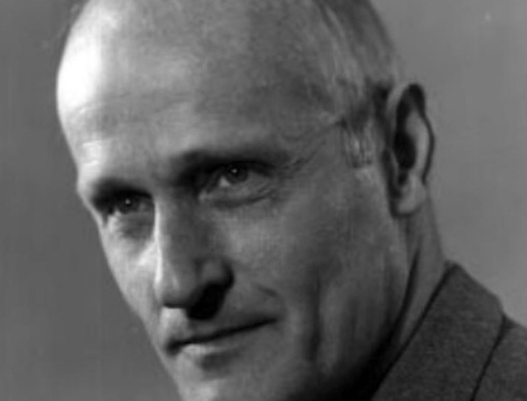
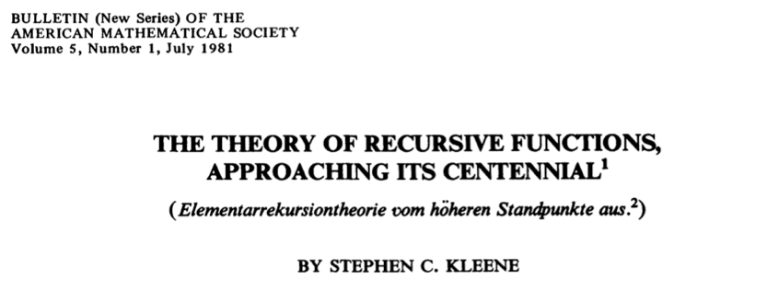
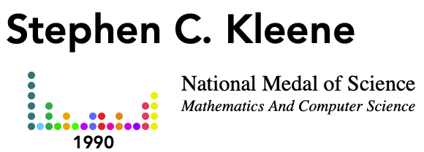
Stephen C. Kleene created Recursive Function Theory
An algorithm is a procedure, given by a finite set of instructions, to serve as follows in relation to a given infinite class of questions, (a) If we select any question from the class, the instructions will tell us how to perform a step, (b) After any step, if we do not receive the answer then, the instructions together with the existing situation will tell us what step to take next, (c) The instructions will enable us to recognize when a situation is reached in which the answer is before us, and to read it off then; and this will eventually happen if the question has an answer. …
For his leadership in the theory of recursion and effective computability and for developing it into a deep and broad field of mathematical research.

Slide 13
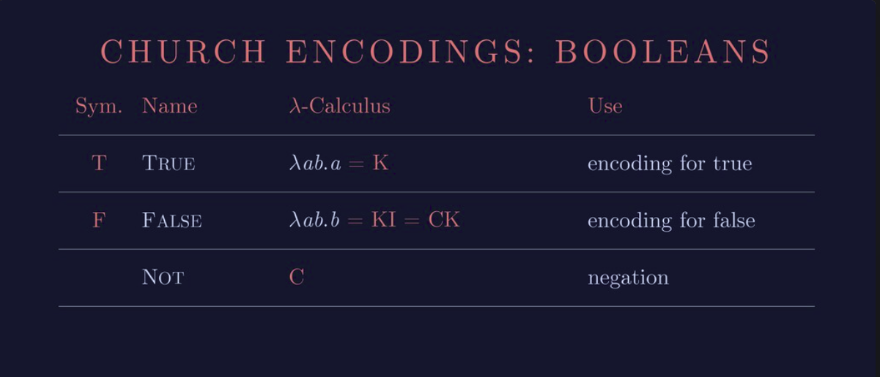
Lambda Calculus represents Boolean values
Huawei VP Mr. Yang Shaoqing
RICH 70 Tsinghua SEA Cloud Forum, Sep 14, 2020
H. E. Bambang Brodjonegoro,
Minister of Research & Technology, Indonesia

Slide 14

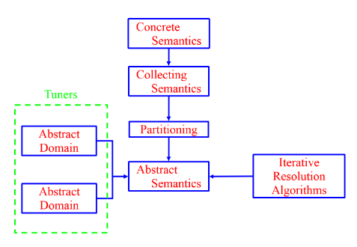
Recursion has Magic Powers
Multi-Level Recursion gives Practical Powers
Concrete Implementations can be realized using Galois Connections (a kind of recursion) introduced in Abstract Interpretation to automate verification and validatin activities.
Abstract Specification can be transformed into Primitive Recursive Functions based on Formal Methods and Model Checking Tools.
Image Source: Iowa State University: Wei Le

Slide 15
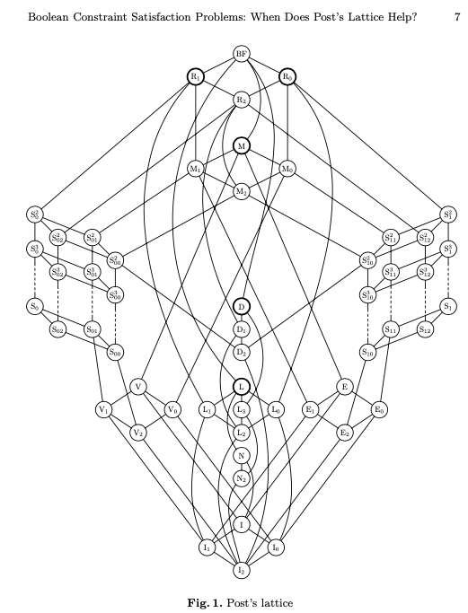
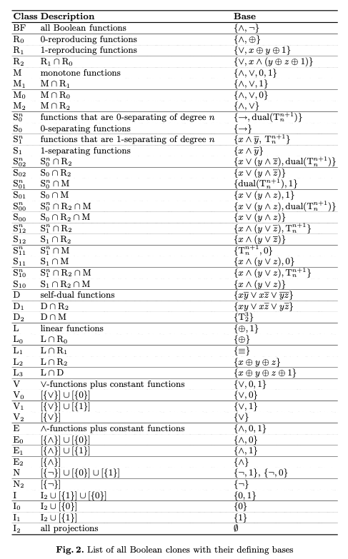
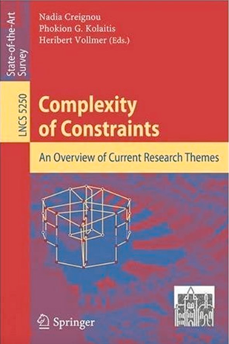
All Classes of Constraint Satisfaction Problems

Slide 16

The Master Algorithm that will rule the world?
Bill Gates recommended this book
in 2016 Code Conference
The thesis:
Processing data through a single universal learning algorithm— can get all the knowledge from the past, the present, and the future
Pedro Domingos, TMA, P. 25
Chinese Translation
16

Slide 17

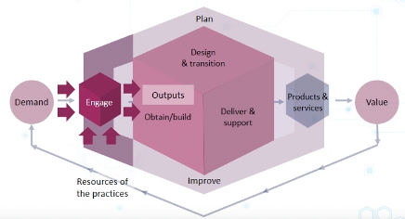
Abstract Specification
Concrete Implementation
A well-defined set of Actions and iterative Branching Strategies
A Roadmap of composable activities
Sequencing and timing conditions
Explicitly state dependencies and resource requirements
Namespace Management

Slide 18




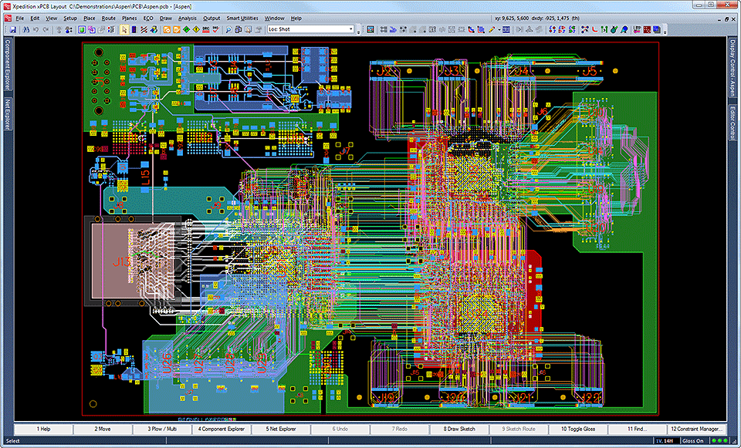
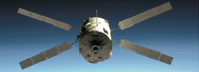
跨领域、多层次的系统设计自动化
系统规格与系统设计方案以各领域的参与者能理解的格式（语义）来表达
Electronic Design Automation (EDA)
Artificial Intelligence
Machine Learning
Real time System Model Verification
大规模电子电路
自动化设计
(芯片和电路板为不同层次)
根据大量数据
自动生成代码
(数据和代码为不同层次)
抽象解释与
代码语义分析
(系统控制发生在不同层次)
Notes:
(notes) add hyperlinks with definitions
Soundness: A Sound statement is a true statement whose composed sub-statements all accountably true, and the overall constructed statement also can be assessed to be true.
The degree of a statement to be sound is its Soundness assessment.
Precision (The result has a outer boundary)
Termination (It will come to completion)

Slide 19
系统治理：科学 或 艺术？
系统工程：治理多层次关系的实用技术
系统知识：可被客观标示的多层次关系
系统代数：组织多层次关系的自洽计算方法

Slide 20



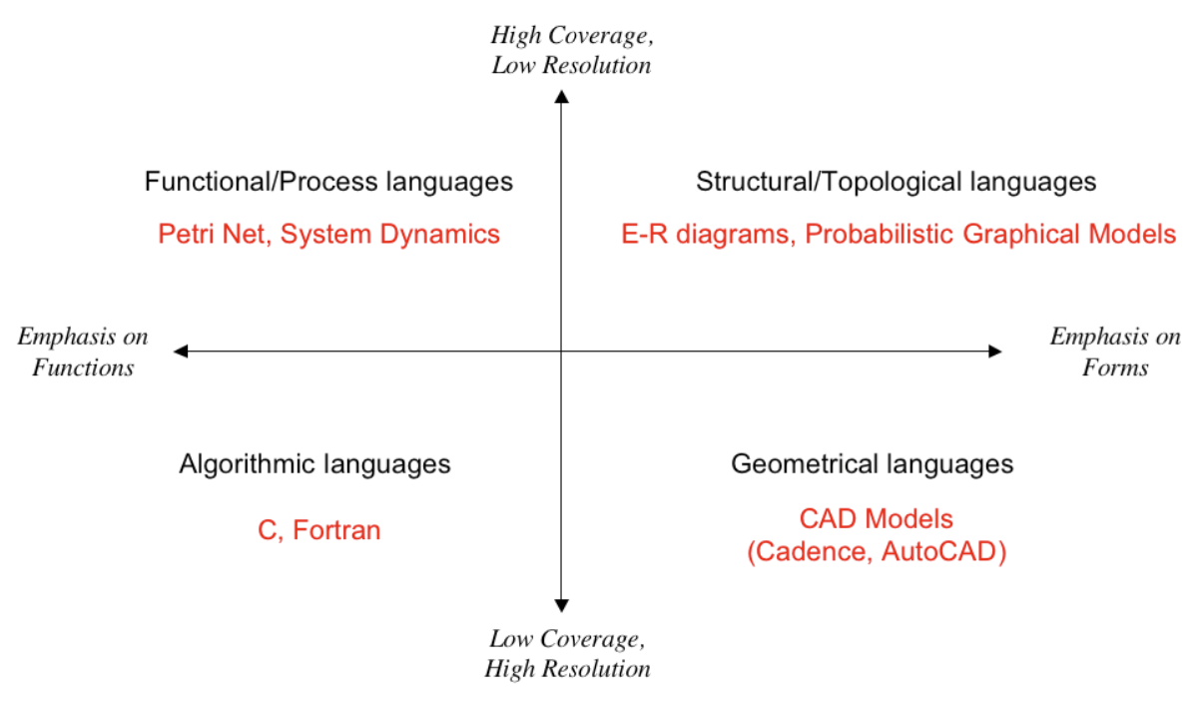






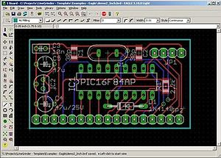
巴比塔（登天塔）的诅咒： 失去通用语言的系统建构者
多代理与微分方程仿真引擎

Slide 21
散落在各类计算模型中的决策论证方法 (Models of Computation)
 | 系统代数 | 离散系统 | 动态系统 | 概率推论 | 专家规则系统 | 范畴论 | 证明辅助系统
算元（名词片语） | <特性, 真值, 组织> | 事件令牌 | 变量矩阵 | 各变量的 概率分布函数 | 布尔逻辑变量 | 对象 | 定理陈述
算符（动词片语） | {编码, 枚举, 评估} | 令牌追踪过程 | 更新时序数列 | 条件概率矩阵 | 规则宣告语言 | 态射 | 使用者提示
元素关系 | 键值对数据格式 | 拓扑条件 | 因变量表达式 | 因果拓扑结构 | 假设 与 断言 | 箭头/ 函数/态射 | 假设 与 断言
时域尺度 | 自定义时域 | 离散时域 | 连续时域 | 无时域概念 | 自定义时域 | 自定义时域 | 自定义时域
形式化语义 | 可达性分析 | 安全性与活性分析 | 变量数列报表 | 边际概率分布 | 合规系统配置 | 同构条件分析 | 变量命名 与 拓扑关系
执行引擎 | 复合式计算模型 | Petri-Net | 联立方程式求解器 | 贝叶斯网络 | SAT Solver | Olog/Catlab | 归纳/演绎/简化
应用领域 | 系统方案开发 | 安全与活性分析 | 系统趋势分析 | 故障侦错 | 系统论证 | 纯数学 | 验证设计合约

Slide 22


系统代数的研究背景与动机 (AoS Motivation)
2003年杨利伟的登天之旅，刺激了美国再度启动载人航天项目的战略需求，
NASA组织了麻省理工(MIT)与波音公司(Boeing)开始了一个为时六个月的登月方案设计竞赛
项目价值：美国需要通过新的载人航天项目证明其在21世纪系统治理与运作能力的领先地位
James, R. Hansen, Societal impact of Spaceflight, NASA History Division, 2007
Chapter 7, (太空人的象征意义：杨利伟作为第一位太空旅行证的的文化、政治重要性)
登天之指
登天之指
肯尼迪总统与von Braun
和 Bob Seamans博士（NASA 当时的技术总监）在登月项目早期的沟通
Global Times: Story of China's first taikonaut's one day in space lights up internet, highlights country's space advancements

Slide 23



系统代数的研究内容 (AoS Motivation)
系统工程的挑战：
决策难：跨领域的知识管理与决策博弈
精度差：模型的复杂度过高或不足
定调早：过早限定假设，屏蔽后发机会

Slide 24
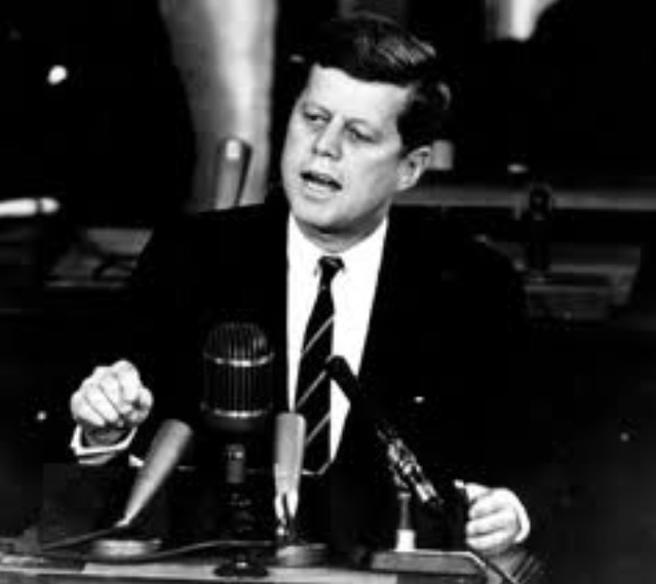
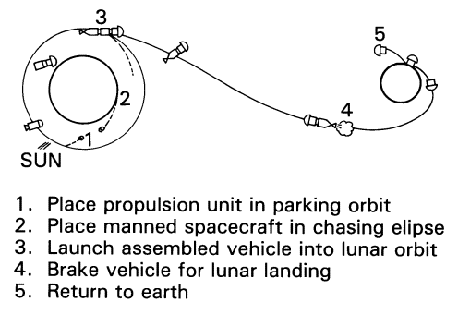
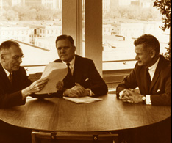
跨领域与多尺度的决策博弈
1970年前，将载人飞船送到月球并安全回到地球
技术方案与实现
财务与行政支撑
President Kennedy Challenges NASA to Go to the Moon
现金流时间表
横向协调与部门博弈
NASA History Site
NASA History Site

Slide 25




登月系统方案的决策焦点
机械结构的设计方案
Direct Ascend/Descend
Lunar Orbit Rendezvous
登月所需的燃料能量比较
Which way to the moon? Lunar Landing Techniques

Slide 26



没有自动化工具的情况
Image courtesy: Prof. Edward Crawley

Slide 27







箭头（有向关系）的万用性：所有连续与离散系统现象均可用“箭头”表述
包括加减乘除、投影和检索
Image excerpts from Lawever and Schanuel, Conceptual Mathematics: A first introduction to Categories, 2nd Edition, 2009

Slide 28

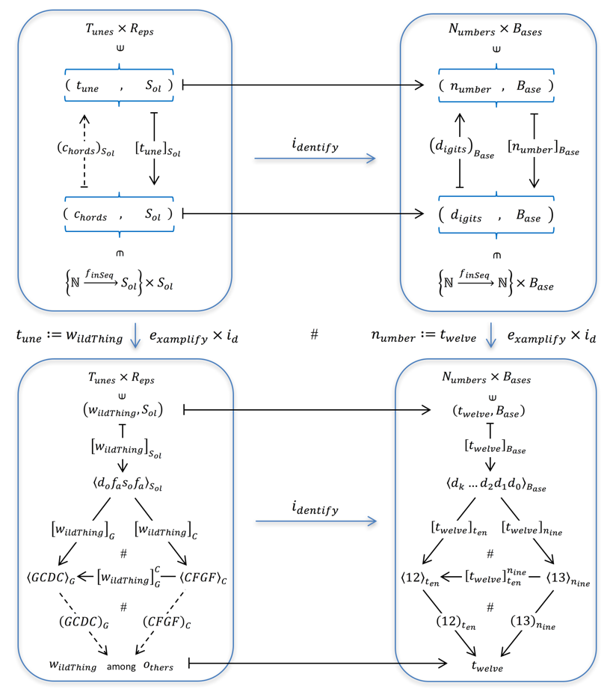

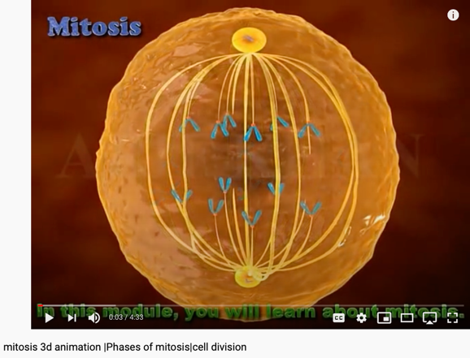
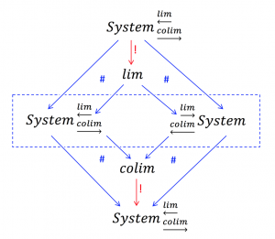
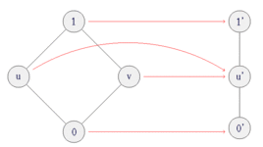
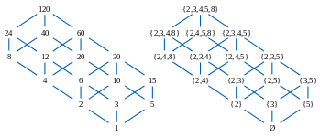
All System can be approximated as Partially Ordered Set
Numbers are naturally related to Music:

Slide 29




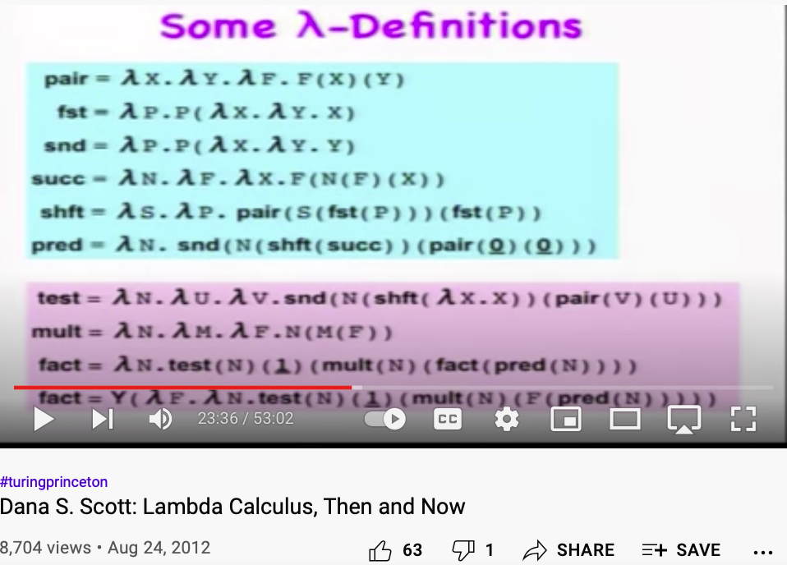
所有的数据类型均为偏序集 （偏序集由有向关系所构成）
通过标示/数学语义的研究
（Denotational/Mathematical Semantics）
将计算方法论从
艺术提升到科学层次的鼻祖
公理1:所有数据结构均为偏序集
Dana Scott: 1976 图灵奖得主
Image Source: Wikipedia
所有数据类型均为“格”
偏序集： Partially Ordered Sets/Lattice(格)
Lambda Calculus 的 前世今生

Slide 30
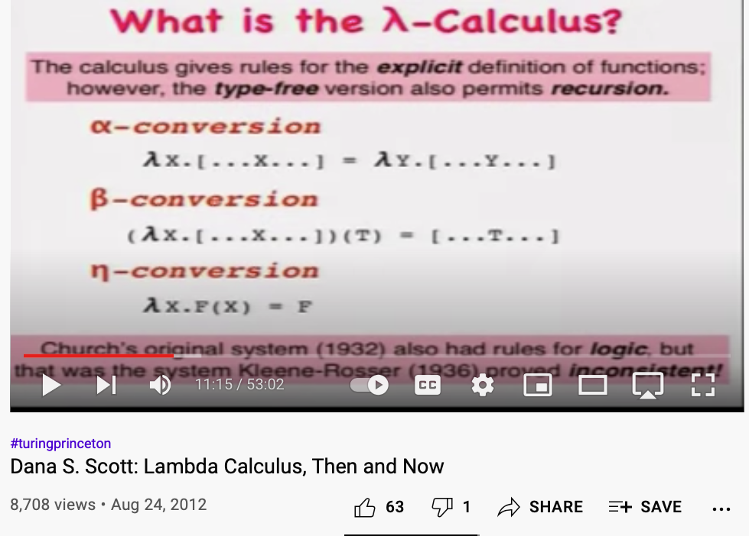
万用的可执行语言：偏序集（格）的代数封闭性
格为偏序集的特例
Top (1 终止符)
偏序集的代数特性 | 英文专有名词
数据名称为类型 | Type Calculus
唯一性 | Uniqueness
可数性 | Countable
偏序性 (集合包含/从属) l | Partial Order (Inclusion)
路径可达性 | Reachability
字符取代法则
变量取代法则
函数命名规则
Bottom (0 终止符)
所有可计算函数皆为偏序集的特例
终止符
原函数（保留字）
𝝺x.(…x…)
𝝺y.(…y…)
𝝺x.(…x…)(T)
(…T…)
f(函数表达式)
(函数评估结果)
本视频的第666秒开始到1080秒

Slide 31


以光速为界的决策影响力空间
影响力空间
未来
物理事件交互影响的效力边界
物理事件交互影响的效力边界
时
间
轴
/
时序命名空间
公共空间
现在
公共空间
物理事件交互影响的效力边界
物理事件交互影响的效力边界
Image Source:
Wikipedia on 光锥/因果锥
过去
影响力交互空间
空间轴 /方位命名空间

Slide 32



判别系统设计方法论的优劣？ (由Patrick & Radhia Cousot提出)
Soundness
Precision
Termination
（可靠性）
（精确性）
（可终止）
Soundness: All provable truth are true;
Completeness: All truth are provable;
Precise semantics: Avoid False Positive/Negative.
Terminable: The program of interest eventually stops;
Bounded Term.: The said program stops given a bound;
标示语义(命名空间)的精确程度
可根据应用场景的需求，
即时地调用可供决策的
算法与相应的度量衡
满足所有系统应用场景中的
“假设”与“断言”
Assumptions/Assertions
在有限的时间与计算资源内
得到可供决策的系统模型评估结果
Notes:
(notes) add hyperlinks with definitions
Soundness: A Sound statement is a true statement whose composed sub-statements all accountably true, and the overall constructed statement also can be assessed to be true.
The degree of a statement to be sound is its Soundness assessment.
Precision (The result has a outer boundary)
Termination (It will come to completion)

Slide 33
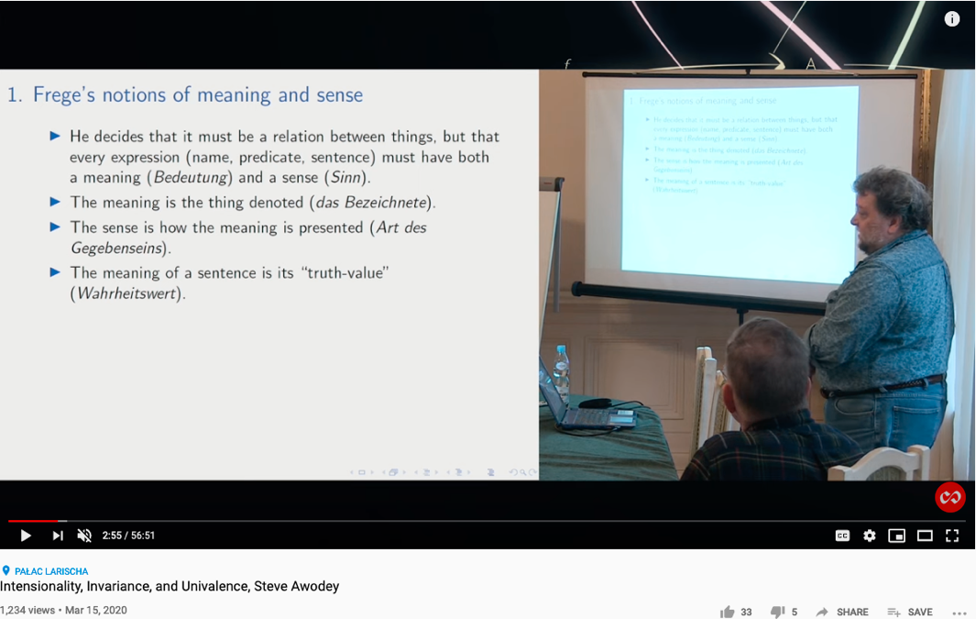
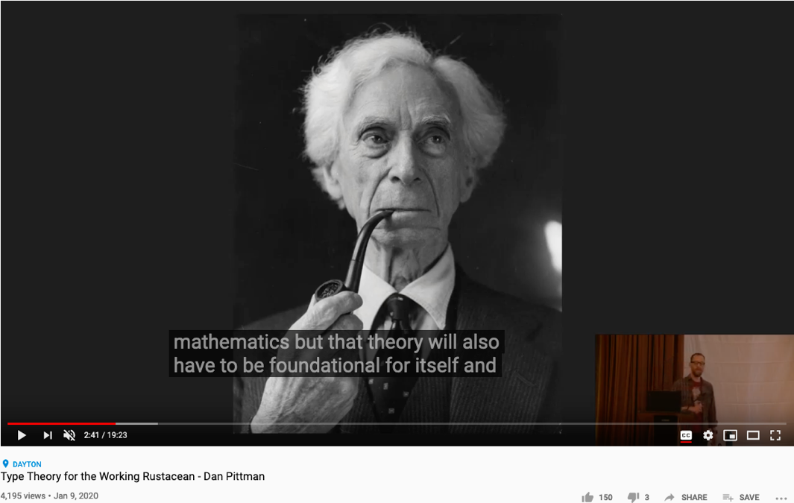
The Meaning of being True
Huawei VP Mr. Yang Shaoqing
RICH 70 Tsinghua SEA Cloud Forum, Sep 14, 2020
H. E. Bambang Brodjonegoro,
Minister of Research & Technology, Indonesia
Russel once said: “Mathematicians’ job is about classifiying.”
Mathematics is the art of giving the same name to different things.^{[10]} Henri Poincaré

Slide 34



形式化系统设计方法的产业化工具与应用
运用偏序集代数方法奠定
研究分布与并发系统
同时也是TLA+ 时序逻辑形式化模型检验工具的开发者
的原创者
偏序集
Leslie Lamport：2013 图灵奖得主
https://lamport.azurewebsites.net/tla/amazon-excerpt.html

Slide 35
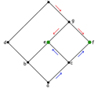
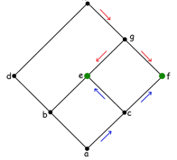
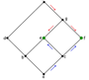
辩证系统正确性的形式化表述
系统正确性的逻辑断言(assertion)表达式
Correctness Assertion = Safety ^ Liveness
安全
Safety
（避免坏事发生）
活性
Liveness
（保证好事发生）
正
确
以上的Venn Diagram, 代表了系统模型的交集与联集关系，
而所有系统模型，均可以偏序集的代数化语义来表达。

Slide 36





系统建模是一个模型空间搜寻过程 （fixed point semantic formalize model interpolation）
函子：比较系统内在结构的映射机制。
Abstract Interpretation With Professor Patrick Cousot
| Lecture Series on AI #11 | J.P. Morgan
𝛾：映射到具象系统的函子
正确的
具体现象
正确的
抽象规则
安全
活性
安全
活性
抽象解释所用的
伽罗华连接算式
𝛼：映射到抽象系统的函子
具象系统
Concrete System
抽象模型
Abstract Model
Image source: A Galois Connection Calculus for Abstract Interpretation by Patrick Cousot

Slide 37
何谓代数？
代数 := <算元集、算符集>
算元集：定义代数算元的集合范围，可视为代数的命名空间。
算符集：定义算元之间通过复合符号交互映射的规则，如加、减、乘、除等算符操作。
封闭性(Closure Property)：通过算符所映射定义的算元，仍在算元集中。

Slide 38

系统代数方法论：运用代数法则，在语义空间保证集成多种领域信息的封闭性
系统代数： 以多层次结构（many sorted structure）的语言逻辑，表述(Represent)系统的参与对象与交互关系。
命名空间：为系统的参与对象(Object)，互动过程(Process) 和网络结构（Network）命名（赋予严谨的算元命名规则）
可表函子：以三类代数算符，映射表达算元（ <P,B,C> operand）之间的多层次交互关系，从而以算元的集合表述运算结果。
代数域 | 算元集 | 算符集
系统代数（AoS） | < P, B, C > | <编码(encd), 枚举(enum), 评估(eval) >
特性域 （Properties, P） | {<key, value>*} (键值对) | < merge, substitute, interp, delete >
条件域 （Boolean Cond, B） | { 假设, 断言} (布尔表达式) | < and, or, negate, interp>
复合域 （Composition, C） | <{Obj},{Proc} ,{pre},{post} > | < union, subtract>
Token
每一个”Token”(令牌) 都包含《P, B, C》三类信息的数据内容
Pre-condition := {t < 5}
Pre-Condition: 假设 （assumption)
Post-Condition: 断言 （assertion)
Post-condition = True

Slide 39



“Named” Property Domain Specification： 键值域的代数化运算规则
Property Domain： 令 P为满足Backus-Naur Form 的键值对（Key-Value Pairs)
命名空间：PROP, EXPR, VAR, … 为保留字
运算规则：merge, substitute, delete, interp 为算符。
Key=命名空间
Value=运算规则（Rewrite rules)
集合论的代数运算
算术表达式的代数运算
根据Lambda Calculus的代数赋值等特性，所有函数调用、方程式简化、算术式的赋值运算，均可用以上的Rewrite Rules 完成

Slide 40
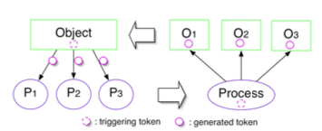



函数与多项式的代数化运算均可根据箭头的追踪完成
Category Theory as an Arrow Chasing Computation
箭头向外表示乘法
箭头向内表示加法
每一个”Token”(令牌) 都是包含
《P, B, C》三笔信息的数据结构
系统方案的生成可根据
“假设”与“断言”的条件
让令牌根据范畴论与计数组合学
的规则，估算方案类型的总量

Slide 41


基于箭头(关系)与标签（命名空间）的运算方法
在特性域的Rewrite Process中，要避免符号指向的循环结构，在此工具中，特别加入了侦测并终止循环结构的算法
函数的调用，如左图的f(_)与g(_),只要是唯一的函数名称，均可在对应的Python Script命名空间，无差异的调用
抽象语法树和键值对是两个偏序集的特例

Slide 42


Algebraic Methodology： 代数运算与模型空间的封闭性
系统代数的边界：代数的封闭特性(Closure property)可用网络路径的可达性（Reachability）来执行运算，
可达性：Petri Net 的表达形式和语意，适用于凸显系统的并发动态行为,也是范畴论的主要计算手段
系统生成步骤：编码(Encode), 枚举(Enumerate), 评估(Evaluate), 3E 语言算符，（枚举法所生成模型的总量可通过假设与断言来控制）
代数化元语言：所有特定领域的系统描述语言，均可根据上述的 3E 语言算符，编码，枚举，并评估（比对计算结果）
模型空间的封闭性
评估
编码
代数编码的封闭性：所有计算的结果，均为AoS域的元素
枚举过程中的Token总量可通过P与B的命名空间来控制
评估的计算过程可调用任何可计算(Computable)的函数
枚举

Slide 43


演示软件功能
探索系统决策空间的设计自动化工具
DSL:Domain Specific Language
领域专用语言
描述系统
（Existence）
分析DSL结构
分析特性与
优化
枚举组合的可能性
组合计数学的入门视频

Slide 44


体现跨领域和多层级的系统代数工具实现（2005年）
系统规格与系统设计方案以各领域的参与者能理解的格式（语义）来表达
每一种语义(Semantics)是一类(Domain Specific Language)
编码(Encoding）、枚举(Enumerating)、评估(Evaluating)， 三位一体的“系统描述语言” 开发工具
命名空间管理
穷尽可能状态
推算性能指标
(Hashtable, Associative Array)
(BDD, SAT)
(Symbolic Math, Function Evaluation)
Trace Semantics
可达性语义
Possibility
Space
Domain-Specific
Key-Value Pairs
键值域语义
为了跨领域交流，OPN-IDE可灵活地改变数据呈现形式.
红线标示了基于Pareto Front 原则所选出的“最优方案”
根据特性域的多元偏序关系比较优劣，从而取舍方案

Slide 45
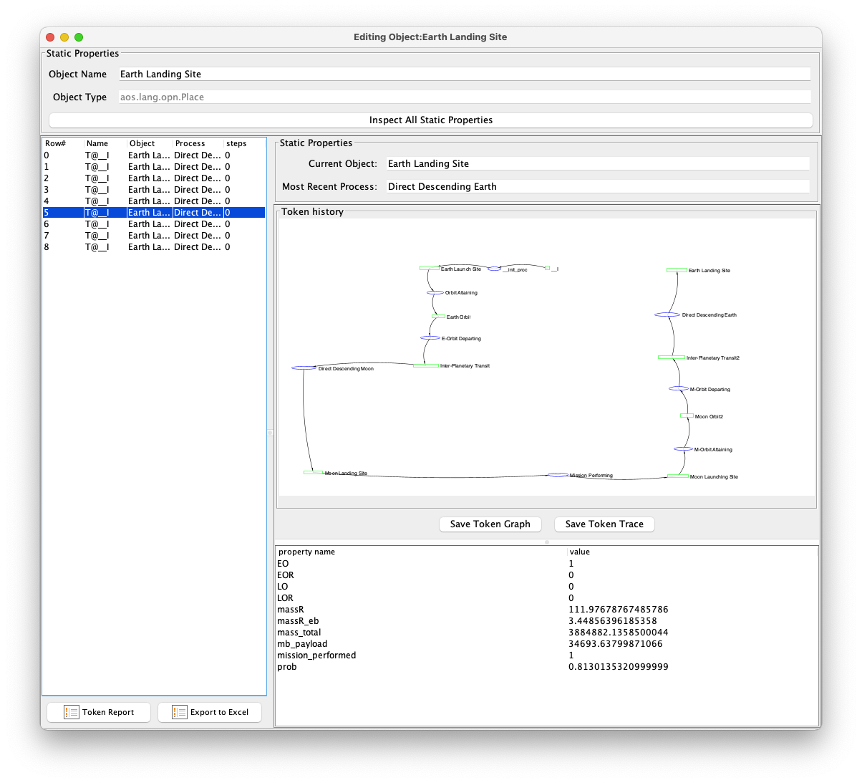
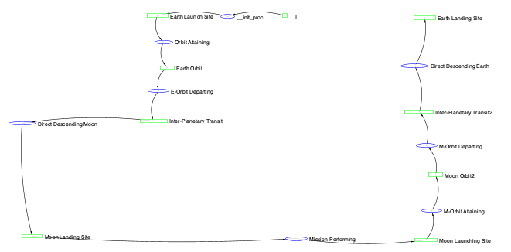
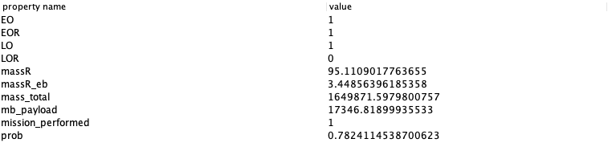
键值对的语义，是一种多层次，具备迭代特征的宣告式语法 （JSON/YAML）
Trace Semantics
可达性语义
Domain-Specific
Key-Value Pairs
键值域语义
Keys=命名空间
Keys=命名空间
Values=运算规则（Rewrite rules)
Values=运算规则（Rewrite rules)

Slide 46
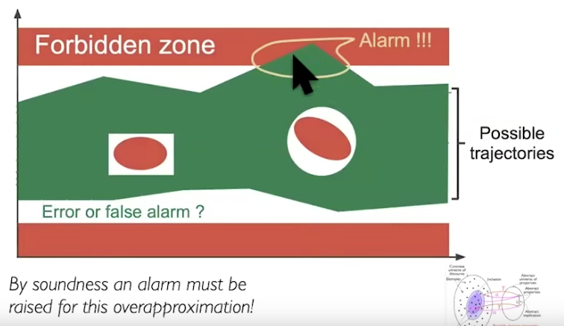
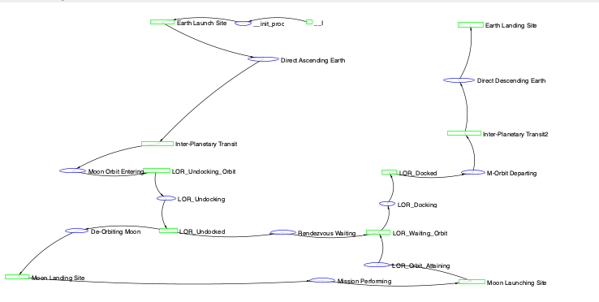
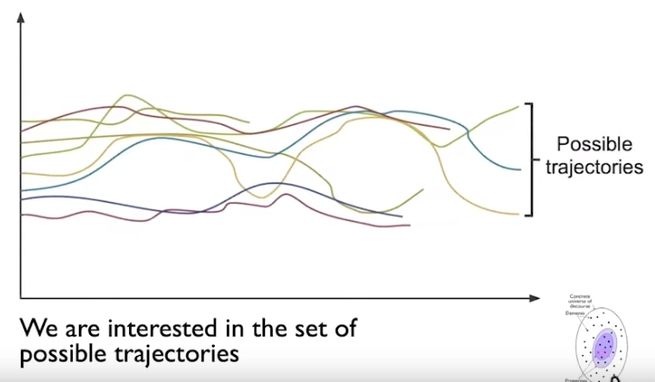
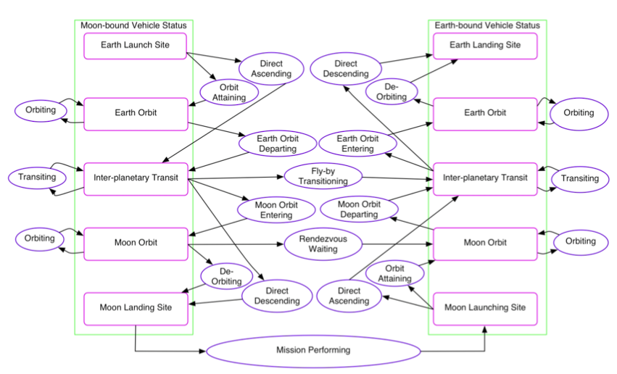
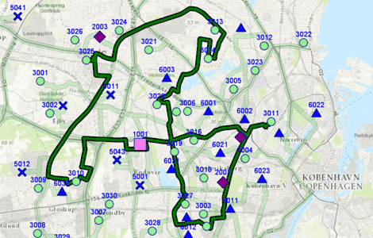
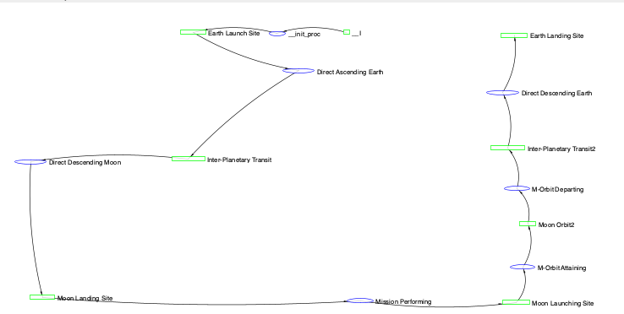
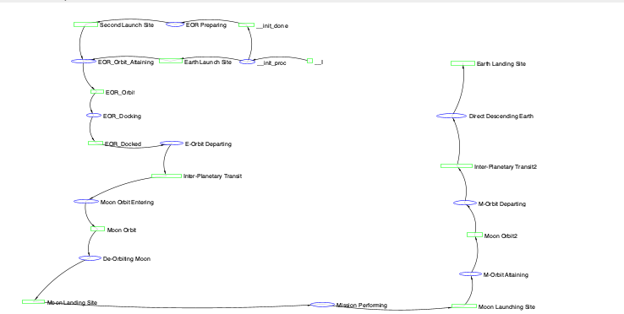





跨领域的偏序集表达形式
专业领域
参考文献
领域专用语义
数据渲染形式
偏序结构
偏序关系：高概率 ⋀ 低载重量
$$∅$$
Best
EO+LOR
EO+LO
系统决策
EOR+LOR
EOR
EOR+LO
LOR
Direct
LO
EO
$$Best$$
$$∅$$
可行性枚举语义
偏序关系：阶段性任务的执行顺序
路径优化
可达路径语义
偏序关系：财务支出 ⋀ 项目截止日期
1970年前，
在可支配预算资源内，至少完成一次载人月球旅程
财务会计
T< 1970
实际开销<预算
成功登月
系统正确性
数值区间语义

Slide 47
可表函子 wikipedia: Representable Functor
以AoS的编码、枚举、评估为例：
函子是联通多层次系统数据的映射机制。
Multi-scale System Data Interoperability
将任意“系统范畴”（ Category ） ，转化为以“集合范畴”（ Set ）的映射规则。
Map arbitrary system from a Category to a Set。
跨领域系统统一地经由集合范畴转译。
统一不变的数据格式（集合范畴） ，体现一种横跨所有系统的抽象对称性。
函子的介绍，请见：A General Theory of Natural Equivalence

Slide 48



代数元语言（AoS）和DevOps的结合 wikipedia: 偏序关系
利用代数元语言的数据封闭性：
联通跨领域、多层次的语义模型。
统一于AoS的模型集合空间
计算评估累积的知识
评估
编码
解答方案的集合
可能性描述语言
枚举

Slide 49
代数化元语言(AoS)在跨领域认知方法论的贡献
Soundness
Precision
Termination
（可靠性）
（精确性）
（可终止）
Soundness: All provable truth are true;
Completeness: All truth are provable;
语义精准与否、决定判断结果是否出现假阴性与假阳性的谬误。
决策程序能根据现有运算资源，保证在有限运行时间和空间内得到决策结果。
在代数化命名空间遍历枚举所有子集合，自然地保证模型生成的集合封闭性，因此可靠。
跨领域的数据模型，可基于偏序关系的结构顺序，提供精准的条件比对模型的优劣性。
偏序集所标示的子空间，可根据应用需求设定假设与断言，控制计算的可终止性。
Notes:
(notes) add hyperlinks with definitions
Soundness: A Sound statement is a true statement whose composed sub-statements all accountably true, and the overall constructed statement also can be assessed to be true.
The degree of a statement to be sound is its Soundness assessment.
Precision (The result has a outer boundary)
Termination (It will come to completion)

Slide 50
系统代数（AoS）的研究成果： （代数化表述并论证局部系统与系统整体的决策关系）
命名空间
Interoperability
AoS提出了一套让跨领域、多层次系统模型数据得以互联互通的代数范式：
决策难度可控：多层次的代数，在不失可靠性的前提下控制模型复杂度
系统参数精度：根据领域需求，使用AoS元语言定制满足精度需求的DSL
拓展全局视野：通过遍历枚举法，在有限偏序集中检索解答方案的子空间。
Soundness
Precision
Terminable
真实系统
真实系统
多领域知识均可根据偏序集的元结构，创建适用于特定领域的DSL
系统知识
系统知识
研究贡献
建模自动化加速
系统工程
系统工程
互联互通Interoperability
系统代数（AoS）
抽象系统
（命名空间）
抽象系统
（命名空间）

Slide 51
基于时序命名空间表达系统状态的伴随函子
（Representable Adjoint Functors）
Value
物理事件交互影响的效力边界
物理事件交互影响的效力边界
时
间
轴
/
时序命名空间
以当下已知的信息，推测后果
Key =
区块链：基于熵池安全的时序命名空间
以当下的时序命名空间为键(Key)
跨领域系统统一地
经由集合范畴转译
跨领域系统统一地
经由集合范畴转译
以当下获得的信息，倒推原因
物理事件交互影响的效力边界
物理事件交互影响的效力边界
Value
空间轴 /方位命名空间

Slide 52

基于系统代数（AoS）实现 P³KC
Programmable
Personal
Project
Knowledge Container
连续集成/连续发布 （CI/CD）
活性
安全性
正
确
性
跨领域系统统一地
经由集合范畴转译
See Wikipedia:Ricardian Contract
跨领域系统统一地
经由集合范畴转译
基于AoS的跨领域多层级系统表达语言， 结合区块链的时序命名空间 实现具备自动修复功能的数据资产运营系统

Slide 53


The Magical Power of Recursion
Huawei VP Mr. Yang Shaoqing
Video last viewed: October 26, 2020.
Video last viewed: October 26, 2020.

Slide 54

Head Recursion
Huawei VP Mr. Yang Shaoqing
Video last viewed: October 26, 2020.

Slide 55

Tail Recursion
Huawei VP Mr. Yang Shaoqing
Video last viewed: October 26, 2020.

Slide 56

Comparing Head and Tail Recursion
Huawei VP Mr. Yang Shaoqing
Video last viewed: October 26, 2020.

Slide 57

A Typical Example of Recursion
Huawei VP Mr. Yang Shaoqing
Video last viewed: October 26, 2020.

Slide 58



A Sequence of Actions as a Path
Huawei VP Mr. Yang Shaoqing

Slide 59

Primitive Recursion’s Universal Power
Huawei VP Mr. Yang Shaoqing
Video last viewed: October 26, 2020.

Slide 60


The Choices between Recursion or Iteration?
Huawei VP Mr. Yang Shaoqing
Video last viewed: October 26, 2020.
Video last viewed: October 26, 2020.

Slide 61

A Generalized Recursive Function
Image Source: https://speakerdeck.com/glebec/lambda-calc-talk-frontside-version?slide=66

Slide 62

Discovering functions through enumerated function space
Huawei VP Mr. Yang Shaoqing
Video last tested: October 24, 2020.

Slide 63

Is Math Proofs Invented or Discovered?
Huawei VP Mr. Yang Shaoqing
Video last tested: October 24, 2020.

Slide 64

Is Math Invented or Discovered?
Huawei VP Mr. Yang Shaoqing
Video last tested: October 24, 2020.

Slide 65


Is Recursion Invented or Discovered?
Huawei VP Mr. Yang Shaoqing
Video last tested: October 24, 2020.
Video last tested: October 24, 2020.

Slide 66




Computational Operations on Paper
https://youtu.be/uNjxe8ShM-8
A way to perform multiplication using matrix layout in Pacioli’s book.

Slide 67



Metaphors and Story Telling

Slide 68



Turing Complete Instruction Set
Paper Download Link: https://drwho.virtadpt.net/files/mov.pdf

Slide 69


One instruction for All Computation
https://youtu.be/NmWwRmvjAE8?t=1037
Representing all computational actions with just one instruction, MOV

Slide 70




The Sources of these Ideas
Charles Sanders Pierce
Alonzo Church
Stephen Cole Kleene
Alfred Tarski
Dana Scott

Slide 71


Charles Sanders Pierce and Arrows
The NOR operator is also known as Peirce's arrow—Charles Sanders Peirce introduced the symbol ↓ for it,^{[1]}
Charles Sanders Pierce

Slide 72


Industrial and World Dynamics
The World is made of three kinds of things:
Stock, Flow, and State variables parameterized in “continuous” time

Slide 73


NsM under a Biological/Economic Control System
Image Source: From autopoiesis to neurophenomenology: Francisco Varela's exploration of the biophysics of being,
DAVID RUDRAUF, ANTOINE LUTZ, DIEGO COSMELLI, JEAN-PHILIPPE LACHAUX, and MICHEL LE VAN QUYEN

Slide 74

A Must Watch Video on Monad for Programmers
https://youtu.be/OSuu8zBBNAA?t=857

Slide 75
Concrete Activities in Daily Workflow
What is DevSecOps?
Image courtesy: Paladion Corporation Website Image source: https://www.paladion.net

